Slide 1



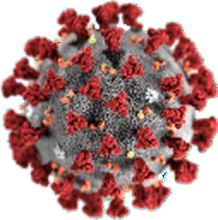

Slide 2
Resumen de casos confirmadosde COVID-19
28 feb – 28 junio, 2020 en México
Fase 3
28 feb – 28 junio, 2020
216,852
Confirmados acumulados
64,143
Sospechosos acumulados
275,203
Negativos
acumulados
25,558
Confirmados activos*
26,648
Defunciones
556,198
Personas estudiadas
* CASO ACTIVO: Caso confirmado positivo con fecha de inicio de síntoma en los últimos 14 días.

Slide 3
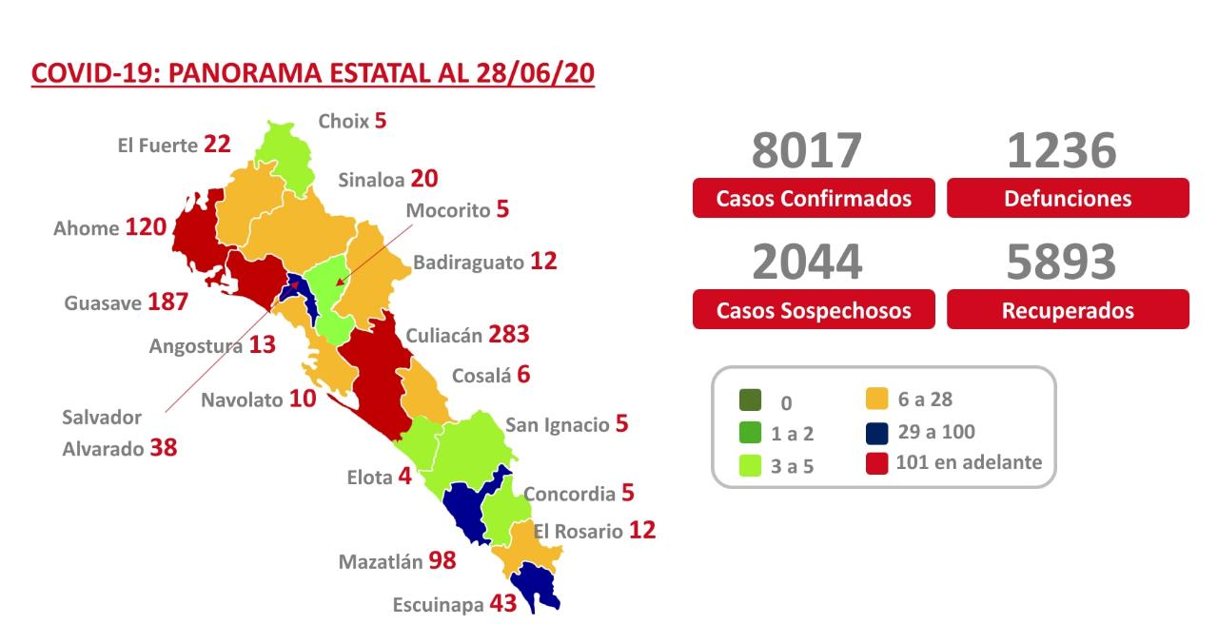

Slide 4
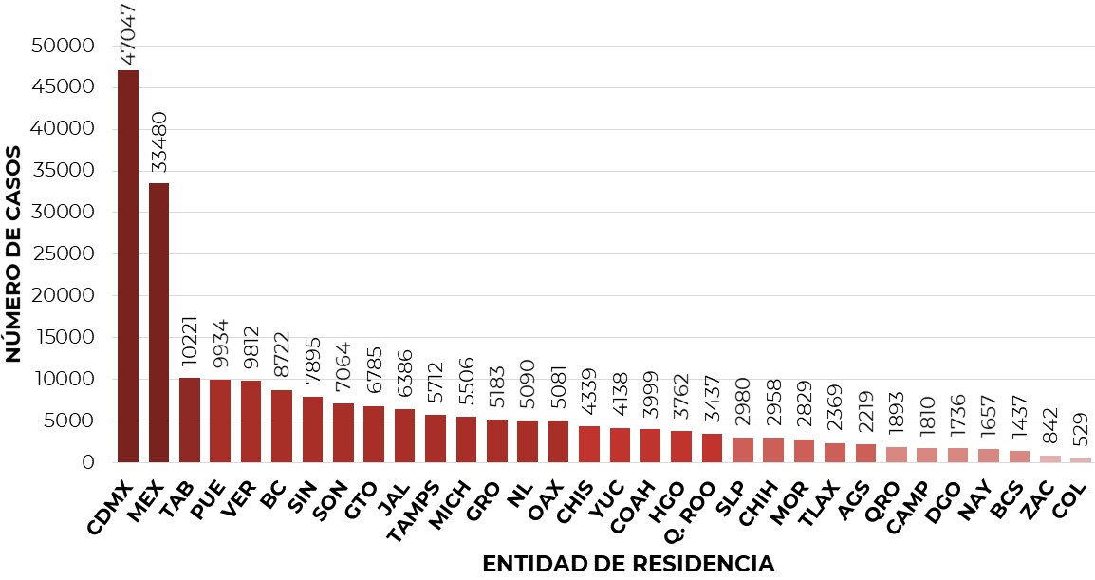
Casos COVID-19 confirmados acumulados por entidad
federativa de residencia al 28 de junio del 2020 en México
Fase 3
169.7
Incidencia por 100 mil hab
216,852
confirmados acumulados
Fuente: SSA(SPPS/DGE/InDRE/Informe técnico.COVID-19 /México- 28 de junio 2020 (corte 13:00h)

Slide 5
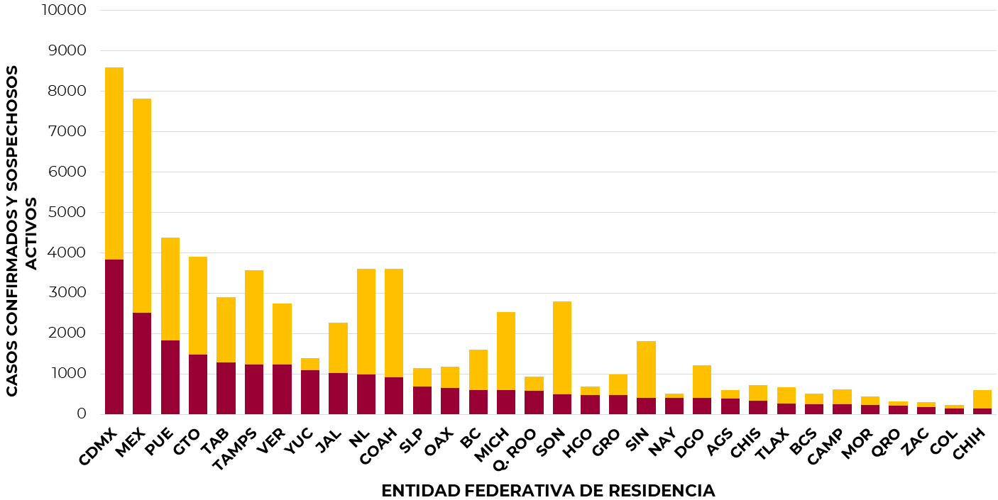
Casos confirmados y sospechosos activos de COVID-19 por entidad federativa de residencia del15 - 28 junio del 2020 en México
Fase 3
39,552
Sospechosos activos
25,558
confirmados activos

Slide 6

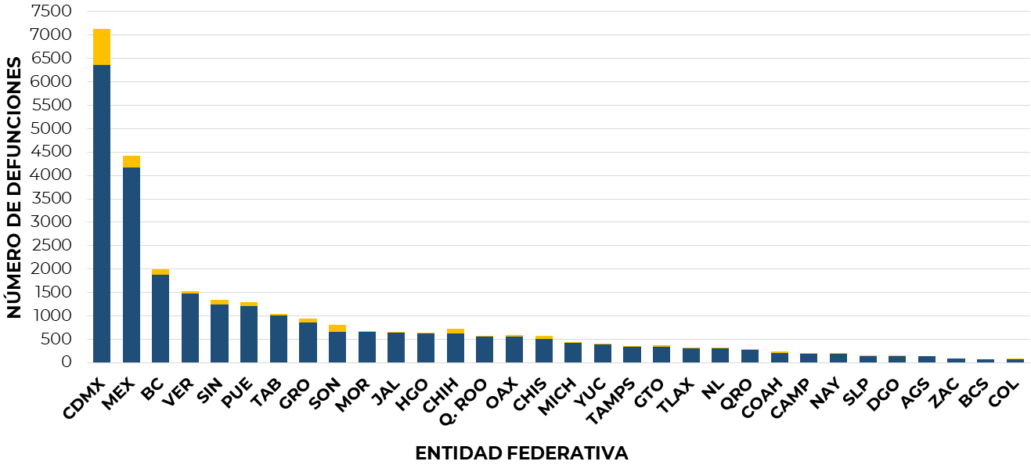
Defunciones por COVID-19 acumuladas por
entidad federativa al 28 de junio del 2020 en México
Fase 3
2,004
defunciones sospechosas
26,648
defunciones

Slide 7
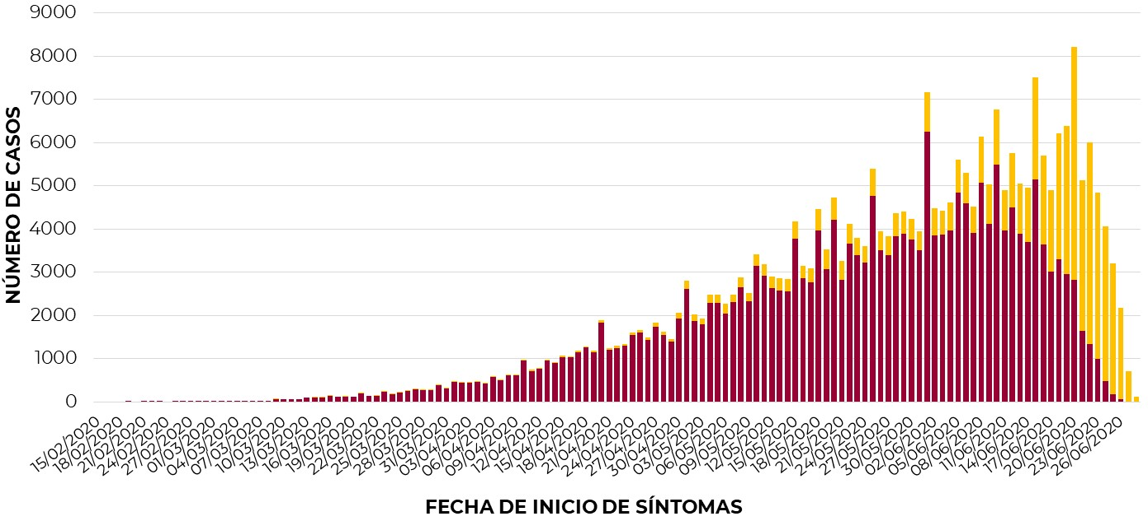
Casos sospechosos y confirmados de COVID-19 por fecha de inicio de síntomas al 28 junio del 2020 en México
Fase 3
64,143
sospechosos
216,852
confirmados
Fuente: SSA(SPPS/DGE/DIE/InDRE/Informe técnico.COVID-19 /México- 28 junio, 2020 (corte 13:00h)

Slide 8

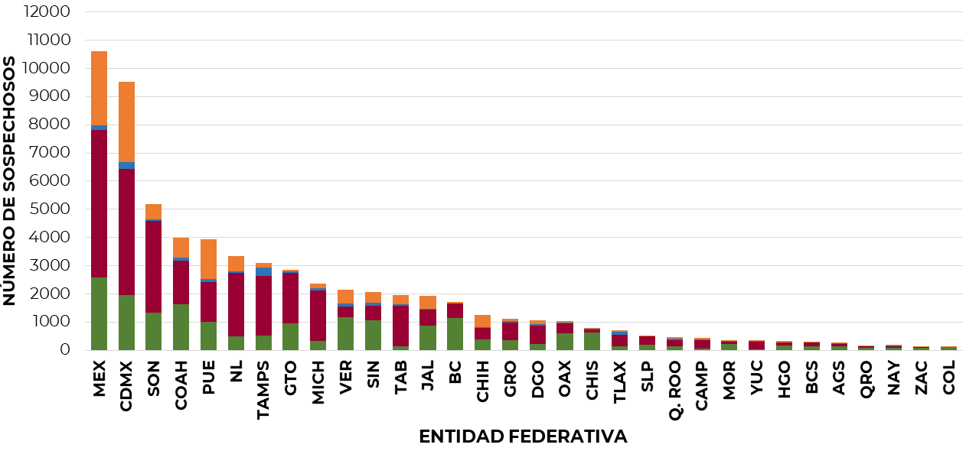
Casos sospechosos de COVID-19 por entidad
federativa e institución al 28de junio del 2020 en México
Fase 3
IMSS
SSA
64,143
Sospechosos
ISSSTE
otros
Fuente: SSA(SPPS/DGE/DIE/InDRE/Informe técnico.COVID-19 /México- 28 junio, 2020 (corte 13:00h)

Slide 9
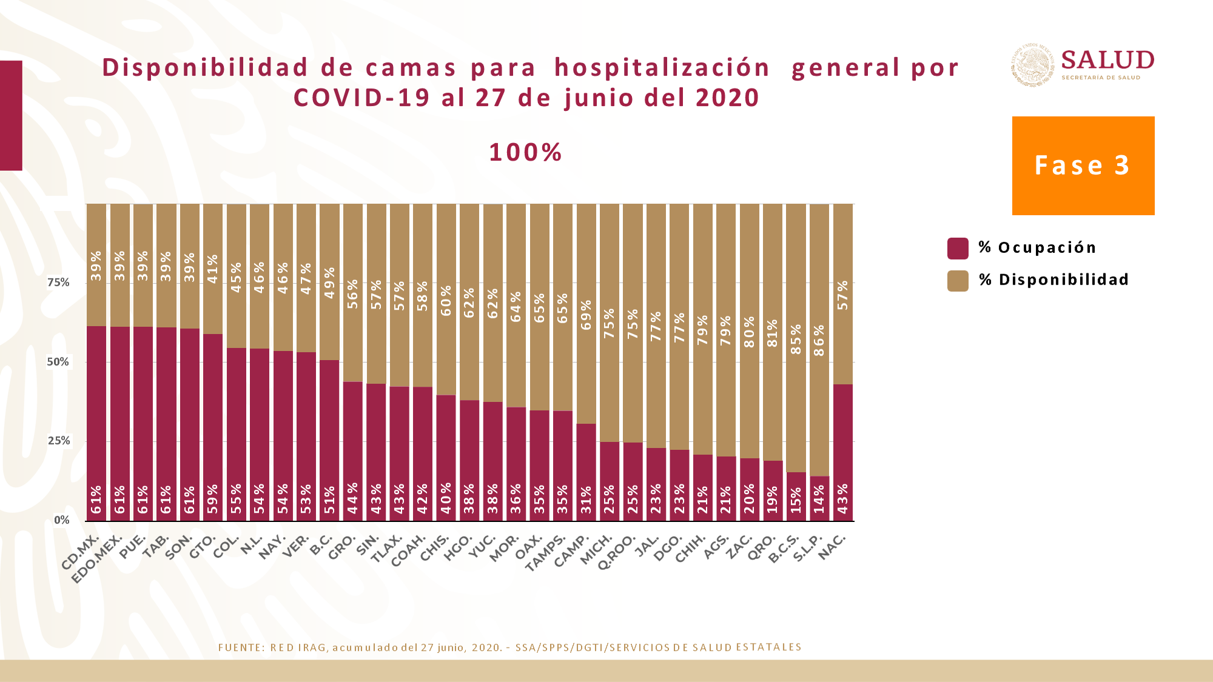

Slide 10
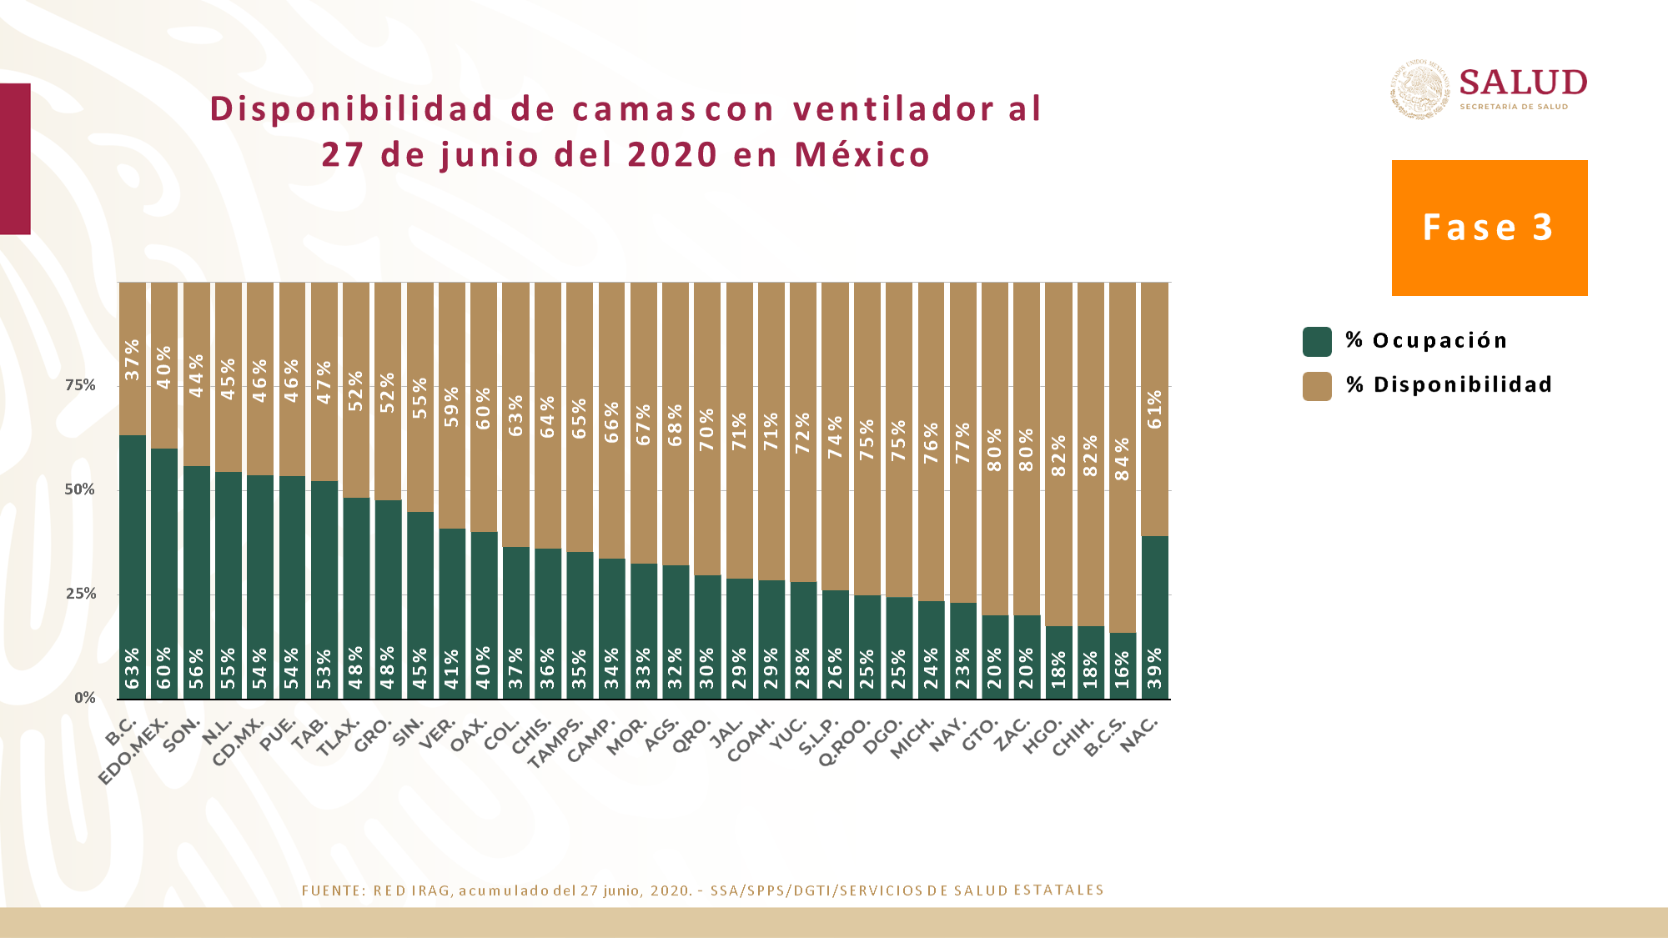

Slide 11
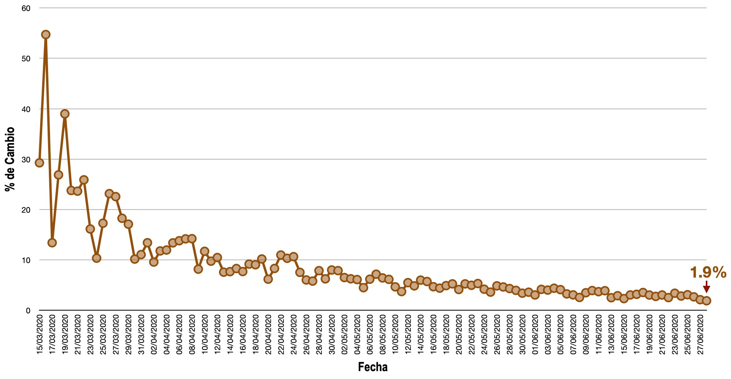
Porcentaje de cambio diario de casosCOVID-19 confirmados acumulados durante el periodo 15 marzo – 28 junio, 2020 en México.
Fase 3
Fuente: SSA(SPPS/DGE/DIE/InDRE/Informe técnico.COVID-19 /México- 28 junio, 2020 (corte 13:00h)

Slide 12
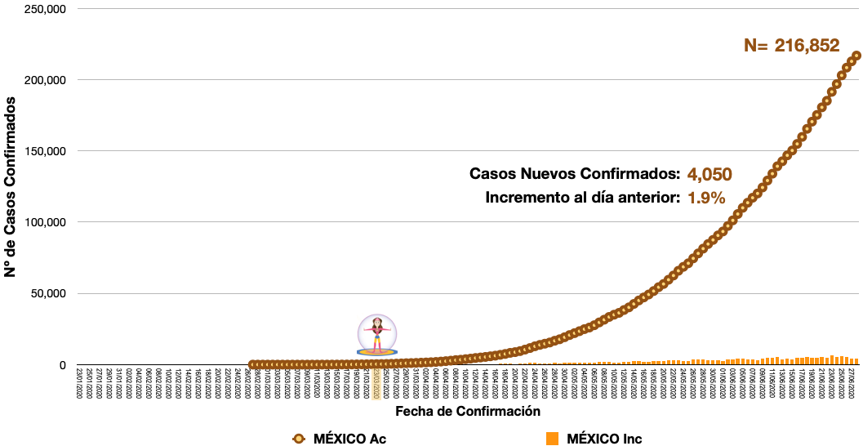
Curva epidémica de casos de COVID-19 acumulados
e incidentes al 28 junio del 2020 en México
Fase 3
Acumulados
Incidencias
Fuente: SSA(SPPS/DGE/DIE/InDRE/Informe técnico.COVID-19 /México- 28 junio, 2020 (corte 13:00h)

Slide 15
Resumen de Casos COVID-19 confirmados en el periodo
27 feb – al domingo 28 de junio de 2020 en SINALOA
Confirmados acumulados
Casos Estudiados
Negativos acumulados
7,935
19,045
5,365
Casos Confirmados activos*
Nuevos Sospechosos
Defunciones
515
1,240
2,054

Slide 16



































































Mapa de casos COVID-19 confirmados acumulados por
municipio de residencia al 28 de junio del 2020 en Sinaloa
El Fuerte
106
Choix
12
NUEVA NORMALIDAD
Ahome
1,293
Choix
12
Sinaloa
91
Mocorito
58
El Fuerte 106
Ahome 1,293
Sinaloa
91
Badiraguato
39
7,935
Guasave
1,161
Mocorito
Salvador Alvarado 487
Angostura
103
58
Badiraguato
39
Guasave
1,161
Confirmados acumulados
Culiacan
2,817
I
s
Salvador Alvarado
487
Cosala
29
Culiacan
2,817
Angostura
103
Navolato
203
Cosala 29
Concordia
23
Elota
Elota
14
14
El Rosario
San Ignacio
18
59
Total en Estado
Escuinapa
Mazatlan
130
7,935
1,292
Fuente: Plataforma Nacional de Vigilancia Epidemiologica SISVER/SINAVE-COVID-19 Acumulados al 28/jun/2020 corte de información 4:46 pm , Dr. José P. Güémez A.

Slide 17
Tabla de Positividad a COVID 19 e índice de pruebas por Municipio al 28 de junio del 2020 en Sinaloa
Municipio | Poblacion 2020 | SOSPECHO SOS | NEGATIVOS | CASOS CONFIRMA DOS | PRUEBAS REALIZADAS Acumuladas a la |  |  | INDICE DE POSITIVIDAD | Lugar de Indice de POSITIVIDAD | INDICE DE PRUEBAS POR 100,000 | Lugar INDICE DE PRUEBAS
 |  |  |  |  | SEM EPI NUM-25 | SEM EPI NUM-26 | Aumento
AHOME | 478,702 | 2653 | 781 | 1300 | 2134 | 2257 | 123 | 57.60 | 11 | 471.48 | 4
CHOIX | 36,345 | 37 | 13 | 12 | 29 | 30 | 1 | 40.00 | 17 | 82.54 | 18
EL FUERTE | 109,067 | 269 | 87 | 106 | 187 | 214 | 27 | 49.53 | 15 | 196.21 | 11
GUASAVE | 323,928 | 2613 | 626 | 1163 | 1789 | 1934 | 145 | 60.13 | 8 | 597.05 | 2
SINALOA | 97,695 | 192 | 35 | 92 | 113 | 172 | 59 | 53.49 | 14 | 176.06 | 13
ANGOSTURA | 50,140 | 180 | 50 | 105 | 150 | 161 | 11 | 65.22 | 3 | 321.10 | 7
MOCORITO | 49,852 | 117 | 37 | 58 | 95 | 99 | 4 | 58.59 | 9 | 198.59 | 10
SALVADOR ALVARADO | 88,736 | 820 | 249 | 487 | 720 | 758 | 38 | 64.25 | 5 | 854.22 | 1
BADIRAGUATO | 31,493 | 85 | 17 | 39 | 53 | 61 | 8 | 63.93 | 6 | 193.69 | 12
CULIACAN | 999,591 | 8211 | 2404 | 2772 | 5244 | 5615 | 371 | 49.37 | 16 | 561.73 | 3
NAVOLATO | 148,357 | 505 | 147 | 203 | 361 | 375 | 14 | 54.13 | 13 | 252.77 | 9
COSALA | 17,530 | 73 | 16 | 29 | 45 | 46 | 1 | 63.04 | 7 | 262.41 | 8
ELOTA | 44,674 | 58 | 23 | 14 | 39 | 45 | 6 | 31.11 | 18 | 100.73 | 16
SAN IGNACIO | 23,690 | 31 | 7 | 18 | 26 | 28 | 2 | 64.29 | 4 | 118.19 | 15
CONCORDIA | 31,830 | 41 | 5 | 23 | 29 | 32 | 3 | 71.88 | 1 | 100.53 | 17
ESCUINAPA | 62,140 | 270 | 65 | 130 | 173 | 223 | 50 | 58.30 | 10 | 358.87 | 6
MAZATLAN | 508,203 | 3100 | 834 | 1292 | 2063 | 2250 | 187 | 57.42 | 12 | 442.74 | 5
ROSARIO | 54,700 | 109 | 22 | 59 | 73 | 89 | 16 | 66.29 | 2 | 162.70 | 14
TOTAL SINALOA | 3,156,674 | 19,364 | 5,418 | 7,902 | 13,323 | 14,389 | 1,066 | 37.65 |  | 171.64
NUEVA
NORMALIDAD
INDICE DE POSITIVIDAD:
37.65%
-
,
Fuente: Plataforma Nacional de Vigilancia Epidemiologica SISVER/SINAVE-COVID-19 Acumulados al 28/jun/2020 corte de información 4:46 pm , Dr. José P. Güémez A.

Slide 18
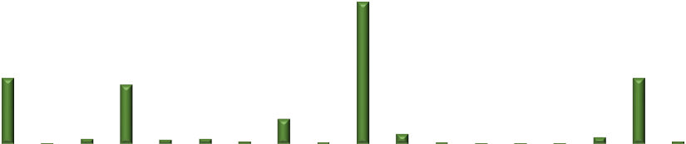

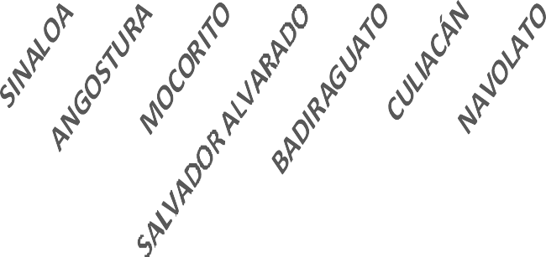



Tasa de incidencia de casos COVID-19 confirmados por municipio 28 JUNIO 2020 en Sinaloa:
NUEVA
NORMALIDAD
3000
2770
600.00
548.82
2500
500.00
2000
400.00
7,935
358.41
1500
1293
1161
1292
300.00
270.11
277.11
254.23
Confirmados activos
1000
205.43
COVID-19
209.20
200.00
487
_{136.83} 165.43
249.88
Incidencia
500
₁₀₆97.19
₉₁ 93.1₁5₀₃
116.34
123.84
203
107.81600.00
58
39
29
75.98
23
72.21630
59
0
¹² 33.02
¹⁴ 31.34¹⁸
0.00
Estatal Casos
Confirmados por
100 mil hab.
CASOS
Tasa de Incidencia

Slide 19


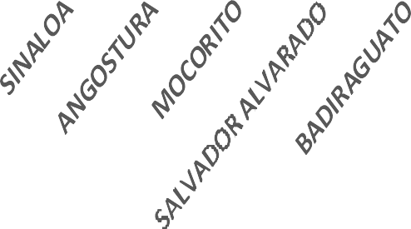




Tasa de incidencia de casos COVID 19
activos por municipio al 28 de junio del 2020 en Sinaloa
NUEVA
NORMALIDAD
200
180
160
140
120
100
80
60
40
20
0
35.00
32.41
31.55
172
30.58
30.00
25.00
515
105
20.00
17.21
⁸² 16.14
Confirmados activos
15.00
62
12.95
12.28
11.97
10.00
16.31
8.25
28
8.44
7.31
12
6.35
4.72
5.70
19
5.00
1 2.75
9
6
2
7
4.48
4
Incidencia Estatal Casos Activos por 100 mil hab.
¹ 2.01
1
2 2
0
0.00
0.00
CASOS ACTIVOS
TASA DE INCIDENCIA
Fuente: Plataforma Nacional de Vigilancia Epidemiologica SISVER/SINAVE-COVID-19 Acumulados al 28/jun/2020 corte de información 4:46 pm , Dr. José P. Güémez A.

Slide 20
Defunciones acumuladas por COVID 19 por
fechade defunción al 28 de junio del 2020 en Sinaloa.
NUEVA
NORMALIDAD
Defunciones por dia y acumuladas por fecha de defunción
1400
45
DEFUNCIONES
40
₁₂₁₁₂₀1₁2₉132013261420142040
1,240
38
₁₁1₇1₁91
40
1200
₁₁1₂1₅42
DEFUNCIONES ACUMULADAS
₁₀1₈1₉11
1064
33
₁₀1₁0₆39
35
Defunciones
Acumuladas
1000
₈₉₉₉₁9₉37
₉₇9₇94
28
₂88₈1
29
30
853
27 ₈₀8₄2₂7 ₆
800
25
24²⁵⁷⁴⁷2⁷⁷4¹
2525
709
23
23
25
2121²²⁶⁶⁶⁰⁸⁴
22 22
246
20
19
19
₅₉₆₀₁6₁33
20
20₁₉
569
18 18
20
600
16
1616 16
₄₉₅₄₀₁₅₈₂₇5₅41
17
17
15
13 ₃₇3₄90
₃₄3₄60
₁₅ ₄₆4₁75
16
Defunciones últimos 14 días
13
14
14 ₄₀4₉2⁴4³⁶ 14 14
14
15
400
11
12
10
11
11
12
11
10
9₈ 9
9 ₂₅₂₅₆2₁75
₂₈₂₆₉₂₀₉₃₆₀3₉23428
9
8 8
8
₁₉₂₁₀₂₇₁₂₃₂2₂35
10
6
7 7
7
6
5
6 6 6 ₁₅1₄6137¹1⁸² 6 6 6
200
5 55 ₄₁₀₁₅₁₁₁₁₁₉₂₁₆₃1₂44
4
4
4
2³2
3
₅₁₅₈₆₆717783085⁹⁰⁹⁴
5
₀₀ ₀₀ ₀₀ 1₁ ₀₁ 1₂ 1₃ ₀₃ 1₄ ₆ 9 11161₀611720²⁶³³⁴³
00
0
0
23/03/2020
25/03/2020
27/03/2020
29/03/2020
31/03/2020
02/04/2020
04/04/2020
06/04/2020
08/04/2020
10/04/2020
12/04/2020
14/04/2020
16/04/2020
18/04/2020
20/04/2020
22/04/2020
24/04/2020
26/04/2020
28/04/2020
30/04/2020
02/05/2020
04/05/2020
06/05/2020
08/05/2020
10/05/2020
12/05/2020
14/05/2020
16/05/2020
18/05/2020
20/05/2020
22/05/2020
24/05/2020
26/05/2020
28/05/2020
30/05/2020
01/06/2020
03/06/2020
05/06/2020
07/06/2020
09/06/2020
11/06/2020
13/06/2020
15/06/2020
17/06/2020
19/06/2020
21/06/2020
23/06/2020
25/06/2020
27/06/2020
29/06/2020
Fuente: Plataforma Nacional de Vigilancia Epidemiologica SISVER/SINAVE-COVID-19 Acumulados al 28/jun/2020 corte de información 4:46 pm , Dr. José P. Güémez A.

Slide 21
Casos COVID-19 acumulados sospechosos y confirmados por fecha
de inicio de síntomas al 26 de junio del 2020 en Sinaloa
NUEVA
NORMALIDAD
20000
1819980546
₁₈1₅8₇8₉64
18317
17964
17598
18000
₁₇1₀7₉2₂29
16856
₁₆1₂6₁5₁21
15842
16000
₁₅1₁5₆4₄90
₁₄1₈4₅9₂98
14385
13973
13591
14000
13169
₁₂1₆2₂7₉92
12384
₁₁1₆1₅9₄83
12000
₁₁1₀1₃3₀19
₁₀₁₃₀1₃₅0₇₁6₇45
CASOS
₉1₇0₆0₁37
Notificados Acumulados
10000
₉₁9₇4₆69
₈₆₈₁₇8₂₂8₄75
₈₁8₅3₉72
^{Confirmados Ac}7^{u}9^{m}7197^{u}639^{l}7ª239^{d}743º974^{s}39434
₇₇7₃9₄30
₇₄7₉67₀377637⁷49⁸2⁸⁶
8000
₇₂7₃37₂54362
₇₁7₆3₁46
₆₈7₂0₄33
₆₇₆₀₇6₄₈9₇62
₆₄6₅6₅58
₆₃6₂6₅16
₆₁6₂26₂12789
6096
₅₇5₇9₈54
₅₆5₃8₈78
6000
₅₄5₀5₀74
₅₁5₇35₅24527
₄₈5₆05₆015921888
₄₇4₇9₁63
₄₅4₁6₆87
₄₃4₉5₁61
₄₀₄₄₁4₀₂3₄40
₃₉4₈14₂11483
₃₇3₅9₅30
₃₆3₄8₄00
₃₃₃₁₄3₃₅5₀97
₃₂3₆4₉51
4000
₂₈₂₄₉3₆₉03₄71646
₂₆₂₉₈2₇₁93₅50³91⁰8⁹⁹
₂₃₂₉₅2₈₃7₈08
222022173²03⁴²4⁷⁵⁴⁷⁶
₁₁₁₄₂₁₂₅₃1₉₆41₃651545378
₁₇₁₂₈₁₇₄₉2₃₈02₇4121212482218
₁₀₁₅₁₁₉₀₁₁₅₆₂₁₀₁₂1₆₇31₄2313541434077
₁₅₁₆₆1₁₂61₄8713371478¹34⁹²2²⁰²⁷⁰¹⁶⁰⁴
2000
₃₂₃₅₇4₁1486550554537650⁶6⁶⁷⁷¹⁷³⁶⁸³³⁹⁰⁰⁹⁰⁴⁹⁴⁸¹
37440402493485429⁵4⁵⁶⁵²⁷⁷²⁸²⁵⁸²⁸⁹¹¹¹⁰²²⁸
151¹91⁷¹⁴1⁸¹⁰⁸1²⁵⁰1²⁶¹1²⁸²1²⁸1³²³1⁴²⁹1⁵²⁰1⁵²³⁶1²⁴1⁷²⁸1⁸²⁴1⁹³⁴2⁰³³2⁰³⁹¹2³⁹²3³⁵4⁴⁶4 5 6 6 7 915233241465263789122¹0³¹⁰⁴¹¹⁵¹⁶⁸²⁴⁰²⁴³²⁴⁴²⁶⁷³⁹⁰³
0
27/02/2020
01/03/2020
04/03/2020
07/03/2020
10/03/2020
13/03/2020
16/03/2020
19/03/2020
22/03/2020
25/03/2020
28/03/2020
31/03/2020
03/04/2020
06/04/2020
09/04/2020
12/04/2020
15/04/2020
18/04/2020
21/04/2020
24/04/2020
27/04/2020
30/04/2020
03/05/2020
06/05/2020
09/05/2020
12/05/2020
15/05/2020
18/05/2020
21/05/2020
24/05/2020
27/05/2020
30/05/2020
02/06/2020
05/06/2020
08/06/2020
11/06/2020
14/06/2020
17/06/2020
20/06/2020
23/06/2020
26/06/2020
DIAS
Fuente: Plataforma Nacional de Vigilancia Epidemiologica SISVER/SINAVE-COVID-19 Acumulados al 28/jun/2020 corte de información 4:46 pm , Dr. José P. Güémez A.

Slide 22
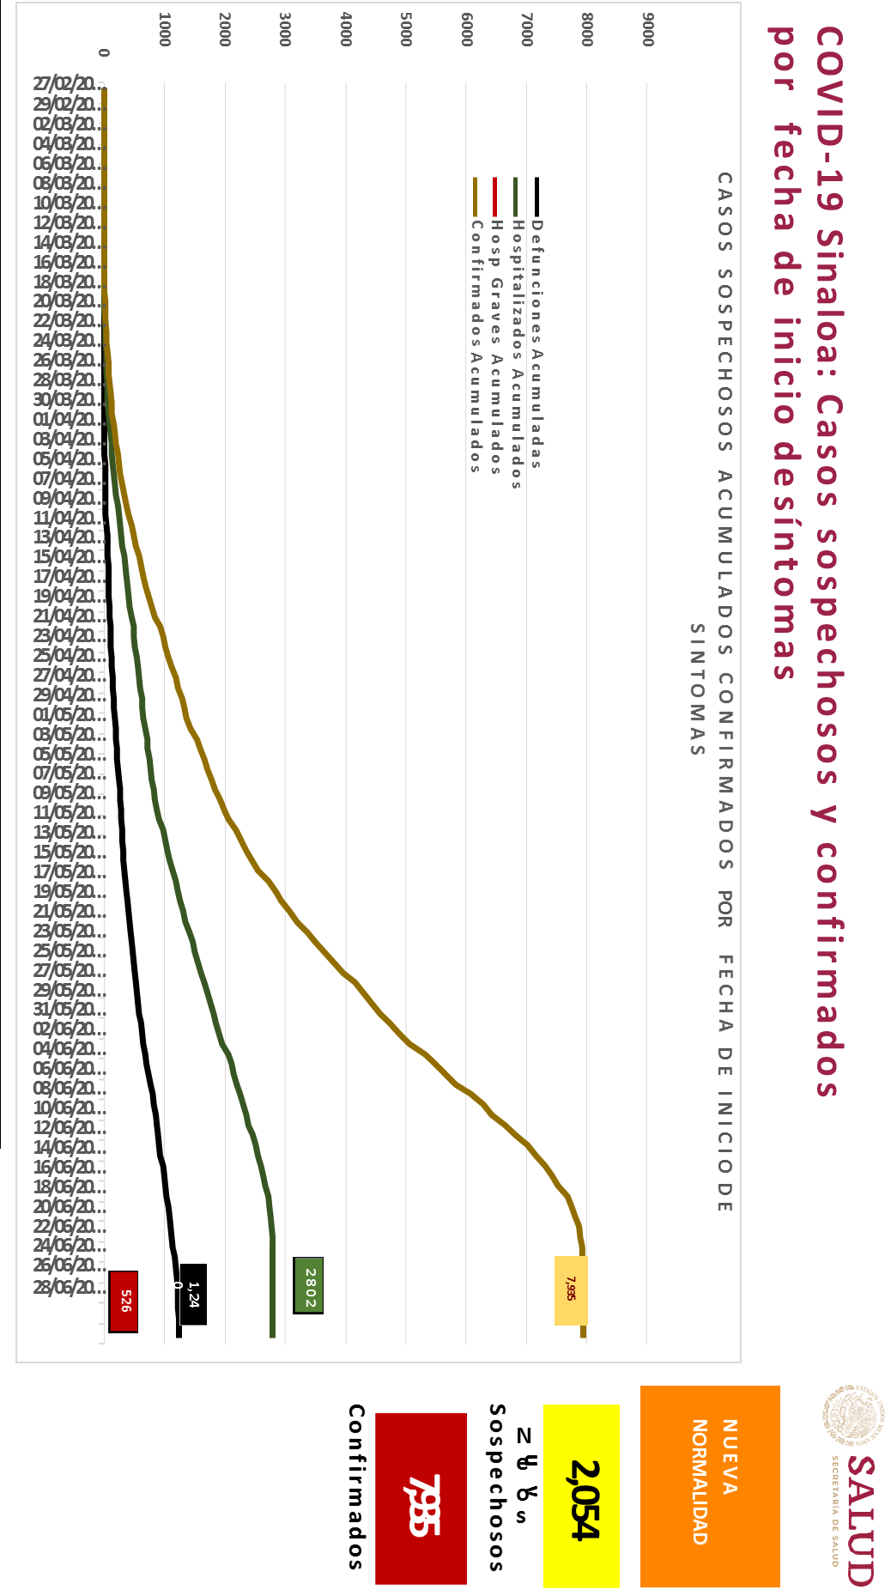

Slide 23
Curva epidémica de casos COVID-19 acumulados Incidentes por
fecha de inicio de síntomas al 28 de junio del 2020 en Sinaloa
CASOS SOSPECHOSOS ACUMULADOS CONFIRMADOS POR FECHA DE INICIO DE SINTOMAS
NUEVA
NORMALIDAD
9000
300
Confirmado
CONFIRMADO ACUM.
273
8000
₇₈₇₀₈7₇₆87₃89781975297739723973397339733973397339333
243
₇₆7₈7₁56
250
₇₄7₁5₅13
Confirmados acumulados
7309
7000
7152
7022
217₂₁₄₂₁₁6811
6643
6429
6000
189
6290
200
6073
7,935
181
₁₇₈ 5830
5652
167
5489 ₁₆₈
168
160
16016¹1⁶⁵³³²⁸
157
5000
154
151756
5055
150 150
4895
144
4739
150
139
4582
139
₁₂₉ 132
4432
130
125
125
4293
4000
4149
118
3960
3810
105
3656
106
102 ₁₀₀
3496
₉₂94
3364
98
3000
3197
100
85
3072
80
₂₈2₄9₃43
2725
75
70
69
74 ₂₄2₄5₂44
65
64
₆₃65 66
₂₂2₇3₄68
2000
58
61
54
2182
56
53
55
₁₉2₈0₈57
51
50
₁₈1₄9₂22
47 ₄₅
44
48
46 45
₁₇1₂7₂87
42
₁₅1₈6₉59
50
39₃₇ 39 ₃₅₃₅
40⁴¹ 40 39
₁₄1₃5₉44
₂₇₂₆ 2929
₁₂₁₉₃1₀₂3₉75
1000
24 ₂₀ ₂₂
₁₁₁₃₁1₁₉2₆36
₂₅27
16₁₃ ₁₁₃₁₀1516 ¹⁸
₆₅₆₁₉₇₅₄₇₅₉8₃51
₉₃₉₆₇₁₆₀1₁0₇70
12
₂ ₃₂ ₄666
9
₄₀₄₈₅₄₅₉₅₄₃5₆86116
5
0
0001000000010010 1 1
₁₆₁₁₇₁₉₉₂₉₂₂₆₅2₂7340333³2⁷¹
1000000
0
0 0 0 1 1 1 1 1 1 1 1 2 2 2 3 3 5 6 9 111216222834⁵⁰⁶³⁷²⁸³⁹⁶¹⁰¹⁶²¹¹³⁷
27/02/2020
29/02/2020
02/03/2020
04/03/2020
06/03/2020
08/03/2020
10/03/2020
12/03/2020
14/03/2020
16/03/2020
18/03/2020
20/03/2020
22/03/2020
24/03/2020
26/03/2020
28/03/2020
30/03/2020
01/04/2020
03/04/2020
05/04/2020
07/04/2020
09/04/2020
11/04/2020
13/04/2020
15/04/2020
17/04/2020
19/04/2020
21/04/2020
23/04/2020
25/04/2020
27/04/2020
29/04/2020
01/05/2020
03/05/2020
05/05/2020
07/05/2020
09/05/2020
11/05/2020
13/05/2020
15/05/2020
17/05/2020
19/05/2020
21/05/2020
23/05/2020
25/05/2020
27/05/2020
29/05/2020
31/05/2020
02/06/2020
04/06/2020
06/06/2020
08/06/2020
10/06/2020
12/06/2020
14/06/2020
16/06/2020
18/06/2020
20/06/2020
22/06/2020
24/06/2020
26/06/2020
28/06/2020
Fuente: Plataforma Nacional de Vigilancia Epidemiologica SISVER/SINAVE-COVID-19 Acumulados al 28/jun/2020 corte de información 4:46 pm , Dr. José P. Güémez A.

Slide 24
Curva epidémica de casosCOVID-19 incidentes por fecha de
resultado del LESPS al 28 de junio del 2020 en Sinaloa.
CASOS CONFIRMADOS SEGÚN FECHA DE RESULTADO
DEL LESPS
NUEVA
NORMALIDAD
70
MAZATLAN
63
63
Estatal
Confirmados
acumulados
60
51
51
50
46₄₅
42
44
41
7,935
39
41
40
36 ₃₅
37
35
32
33
Casos
Confirmados
MAZATLAN
29
29
29
30
25
25
27
24
24
19
20
21
20
18
16
1,292
15
11
12
11
10
12 ¹³ ₁₁ 12
10
11
10
7
₆ 7
9
9
8
6
5
6
5
2 2 2
₃ 4 44
22 2
4
3
2
2
4₃
00000000000¹0¹ 0¹00¹0 00¹0¹ ¹000 0 00
1 ₀1
0
1
0
0
1
0
0
14/03/2020
16/03/2020
18/03/2020
20/03/2020
22/03/2020
24/03/2020
26/03/2020
28/03/2020
30/03/2020
01/04/2020
03/04/2020
05/04/2020
07/04/2020
09/04/2020
11/04/2020
13/04/2020
15/04/2020
17/04/2020
19/04/2020
21/04/2020
23/04/2020
25/04/2020
27/04/2020
29/04/2020
01/05/2020
03/05/2020
05/05/2020
07/05/2020
09/05/2020
11/05/2020
13/05/2020
15/05/2020
17/05/2020
19/05/2020
21/05/2020
23/05/2020
25/05/2020
27/05/2020
29/05/2020
31/05/2020
02/06/2020
04/06/2020
06/06/2020
08/06/2020
10/06/2020
12/06/2020
14/06/2020
16/06/2020
18/06/2020
20/06/2020
22/06/2020
24/06/2020
26/06/2020
28/06/2020
Fuente: Plataforma Nacional de Vigilancia Epidemiologica SISVER/SINAVE-COVID-19 Acumulados al 28/jun/2020 corte de información 4:46 pm , Dr. José P. Güémez A.

Slide 25
MUJERES EN EDAD FERTIL Y EMBARAZADAS CON COVID-19 A LA SEMANA EPIDEMIOLOGICA 26 DEL 2020 EN SINALOA
MUJERES EN EDAD FERTIL POR GRUPO DE EDAD | Mujeres Sospech osas | % | Mujere s (+) COVID- 19 | % | CON SARS-Cov2 |  | % | DEFUN- CION | Hospitali zadas- COVID- 19 | Indice de Hospitali zacion
 |  |  |  |  | EMBARAZADAS | En PUERPERI O
De 10 a 14 años | 81 | 1.3% | 19 | 0.9% | 0 | 0 | 0.0% | 0 | 0 | 0.0%
De 15 a 19 años | 153 | 2.5% | 37 | 1.7% | 5 | 0 | 7.8% | 0 | 3 | 60.0%
De 20 a 24 años | 435 | 7.1% | 125 | 5.7% | 14 | 1 | 23.4% | 1 | 5 | 35.7%
De 25 a 44 años | 4,439 | 72.0% | 1,629 | 73.6% | 42 | 2 | 68.8% | 1 | 13 | 31.0%
De 45 a 49 años | 1,061 | 17.2% | 402 | 18.2% | 0 | 0 | 0.0% | 0 | 0 | 0.0%
TOTAL | 6,169 | 100.0% | 2,212 | 100.0% | 61 | 3 | 100.0% | 2 | 21 | 34.4%
 |  |  |  |  | 64

Slide 26
Casos incidentesCOVID-19
por jurisdicción sanitaria al 28 de junio del2020 en Sinaloa
NUEVA
NORMALIDAD
Casos SARS-CoV-2 por Jurisdicion
Jurisd. No. 6 Mazatlan
1504 19.0%
Jurisd. No. 5 Elota 61 0..77%
7,935
Jurisd. No. 4 Culiacan
3012 38.1%
Jurisd. No. 3 Guamuchil
649 8.2%
Jurisd. No. 2 Guasave
1253 15.86%
Jurisd. No. 1 Mochis
1417 17.94%
0
500
1000
1500
2000
2500
3000
3500
Fuente: Plataforma Nacional de Vigilancia Epidemiologica SISVER/SINAVE-COVID-19 Acumulados al 28/jun/2020 corte de información 4:46 pm , Dr. José P. Güémez A.

Slide 27
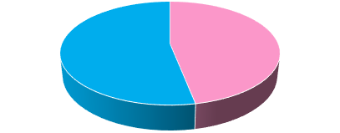

Casos COVID-19 confirmados por edad y sexo al 28 de junio del 2020 en Sinaloa
46
Mediana de edad: años
NUEVA
NORMALIDAD
CASOS CONFIRMADOS SEGÚN SEXO
Casos Confirmados COVID-19, por Edad y Sexo
46.9%
1,800
1,679
53.1%
1,637
1,600
1,400
1,200
Confirmados acumulados
1,000
800
752
645
600
400
405₃₈₃
396
216
301
272
292
200
125138
187
108
184
3741
9 6 11 7 1420 1915 1718 0 1
0
De 00 De 01 a De 05 a De 10 a De 15 a De 20 a De 25 a De 45 a De 50 a De 60 a De 65 a De 70 a De 80 a De 90 a De 100
años 04 años 09 años14 años19 años24 años 44 años49 años59 años64 años69 años 79 años89 años99 años y más
años
FEMENINO MASCULINO
Fuente: Plataforma Nacional de Vigilancia Epidemiologica SISVER/SINAVE-COVID-19 Acumulados al 28/jun/2020 corte de información 4:46 pm , Dr. José P. Güémez A.
Fuente: Plataforma Nacional de Vigilancia Epidemiologica SISVER/SINAVE-COVID-19 Acumulados al 28/jun/2020 corte de información 4:46 pm , Dr. José P. Güémez A.

Slide 28
Defunciones por COVID-19 acumuladas
por comorbilidad al 28 de junio del 2020 en Sinaloa
DEFUNCIONES
1240 | 786 | 454
COMORBILIDAD | MASC | FEM | TOTAL | %
NO VACUNADO (Influenza) | 722 | 395 | 1117 | 90.1%
HIPERTENSION | 373 | 277 | 650 | 52.4%
OBESIDAD | 173 | 153 | 326 | 26.3%
DIABETES | 263 | 180 | 443 | 35.7%
EPOC | 38 | 26 | 64 | 5.2%
TABAQUISMO | 76 | 19 | 95 | 7.7%
ASMA | 17 | 16 | 33 | 2.7%
ENF. CARDIOVASCULAR | 59 | 37 | 96 | 1.2%
INMUNOSUPRESION | 18 | 13 | 31 | 0.4%
INS. RENAL CRONICA | 46 | 37 | 83 | 1.0%
VIH/SIDA | 1 | 2 | 3 | 0.2%
EMBARAZADA | 0 | 2 | 2 | 0.2%
1200
1000
800
600
400
200
0
1117
722
650
395
373
277
443
263
17₁3₅₃326180
3826
76₁₉
1716
59₃₇
1813
4637
1 2 0 2
64
95
33
96
83
7.7%
2.7%
1.2%
0.4%
1.0%
90.1% 52.4% 26.3% 35.7% 5.2%
31
3
2
MASC
FEM
TOTAL
%
Fuente: Plataforma Nacional de Vigilancia Epidemiologica SISVER/SINAVE-COVID-19 Acumulados al 28/jun/2020 corte de información 4:46 pm , Dr. José P. Güémez A.

Slide 29
TIPO DE PACIENTE CONFIRMADO POR COVID-19, SINALOA POR EVOLUCION DE GRAVEDAD AL 28/jun/2020
EVOLUCION HOSPITALA | Casos | %
AMBULATORIO | 5133 | 64.7%
HOSPITALIZADO | 2802 | 35.3%
 | 7935 | 100.0%
Tipo de paciente Hospitalizado y Confirmado por COVID-19
HOSPITALIZADO ESTABLE
210
HOSPITALIZADO GRAVE
526
HOSPITALIZADOS QUE FALLECIERON
1,114
HOSPITALIZADO DADOS DE ALTA POR MEJORIA
891
TOTAL HOSPITALIZADOS
2,802
500 1000 1500 2000 2500 3000
0

Slide 30
CASOS CONFIRMADOS DE SARS-CoV EN PERSONAL DE LA SALUD POR I NSTITUCION AL 28 DE JUNIO DEL 2020 EN SINALOA
INSTITUCION | MEDICOS | ENFERMERAS | OTROS TRABAJADORES DE SALUD | LABORA- TORISTAS | DENTISTAS | TOTAL | %
SSA | 239 | 275 | 169 | 13 | 11 | 707 | 37.3%
IMSS | 200 | 431 | 255 | 18 | 4 | 908 | 47.9%
IMSS_PR | 22 | 17 | 14 | 0 | 0 | 53 | 2.8%
ISSSTE | 30 | 60 | 15 | 1 | 1 | 107 | 5.6%
PEMEX | 0 | 0 | 0 | 0 | 0 | 0 | 0.0%
Privados | 20 | 11 | 5 | 3 | 0 | 39 | 2.1%
SEDENA | 0 | 1 | 1 | 0 | 0 | 2 | 0.1%
SEMAR | 2 | 8 | 2 | 0 | 1 | 13 | 0.7%
*Servicios | 22 | 23 | 2 | 2 | 0 | 49 | 2.6%
**Servicios | 6 | 5 | 8 | 0 | 0 | 19 | 1.0%
Universita | 0 | 0 | 0 | 0 | 0 | 0 | 0.0%
Cruz Roja | 0 | 0 | 0 | 0 | 0 | 0 | 0.0%
DIF | 0 | 0 | 0 | 0 | 0 | 0 | 0.0%
TOTAL | 541 (28.5%) | 831 (43.8%) | 471(24.8%) | 37 (1.95%) | 17 0,9%) | 1897 | 100.0%

Slide 31
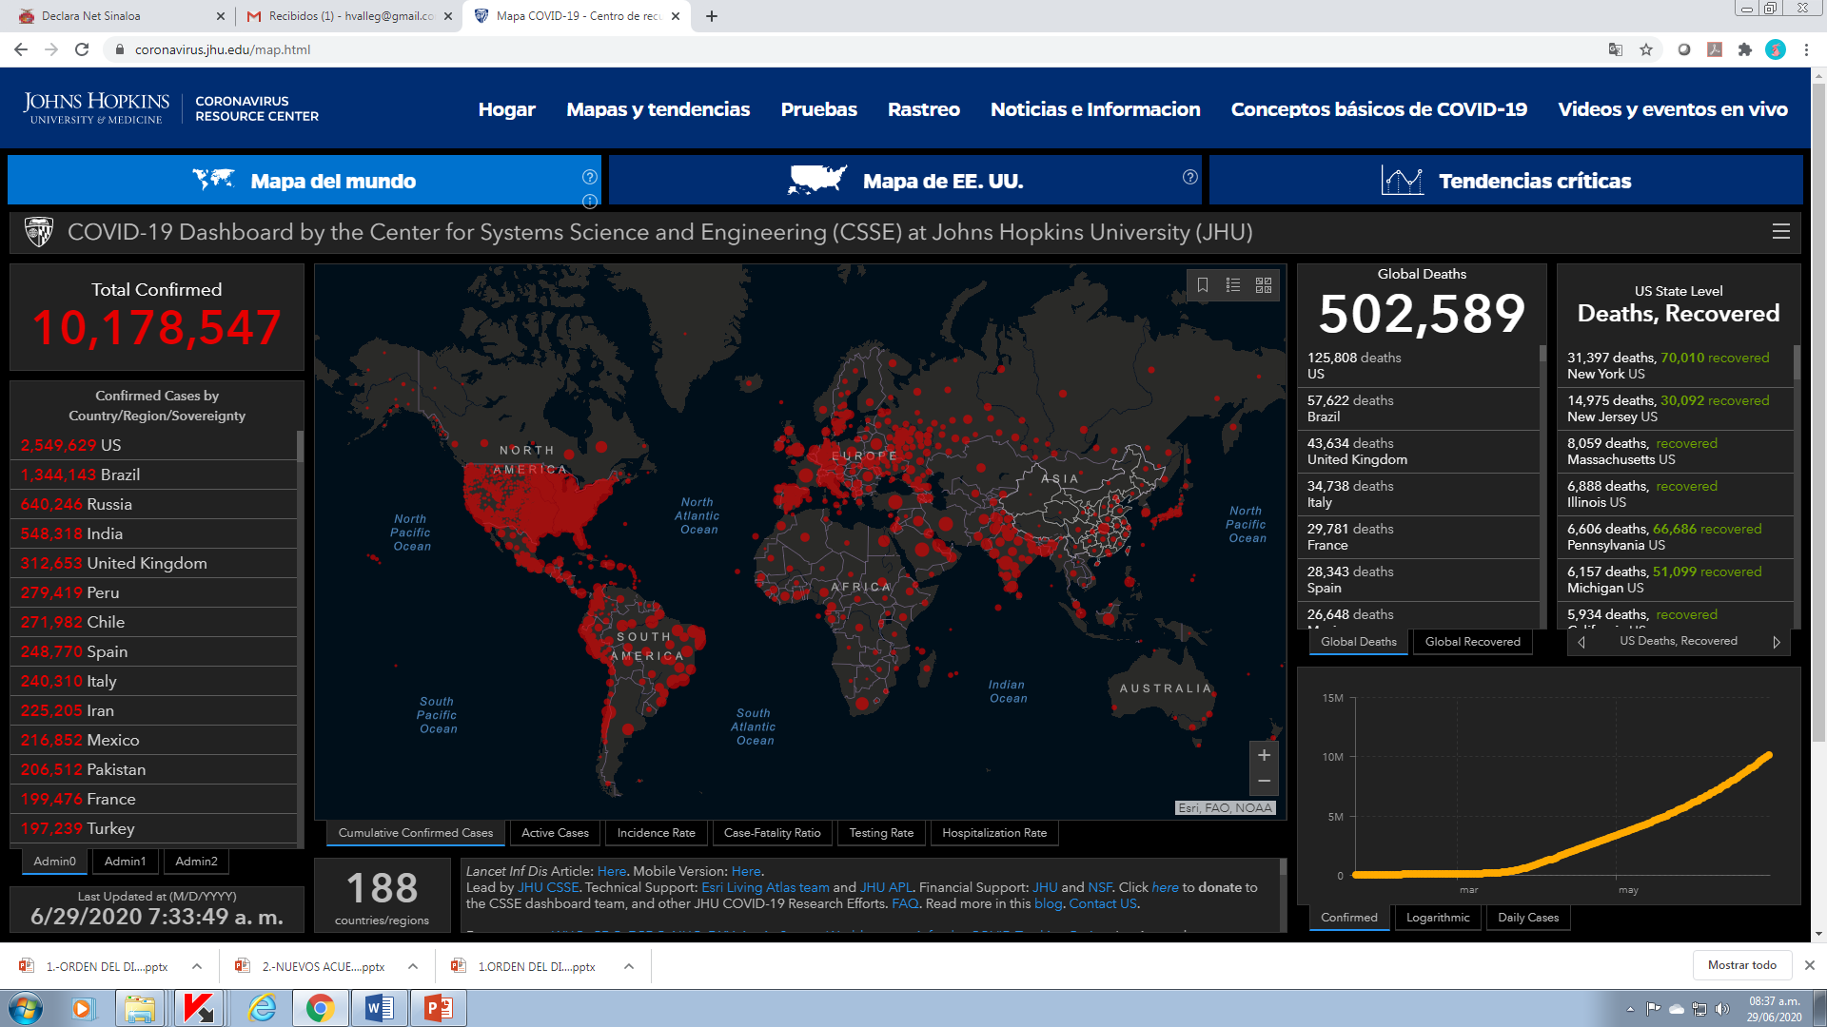

Slide 32
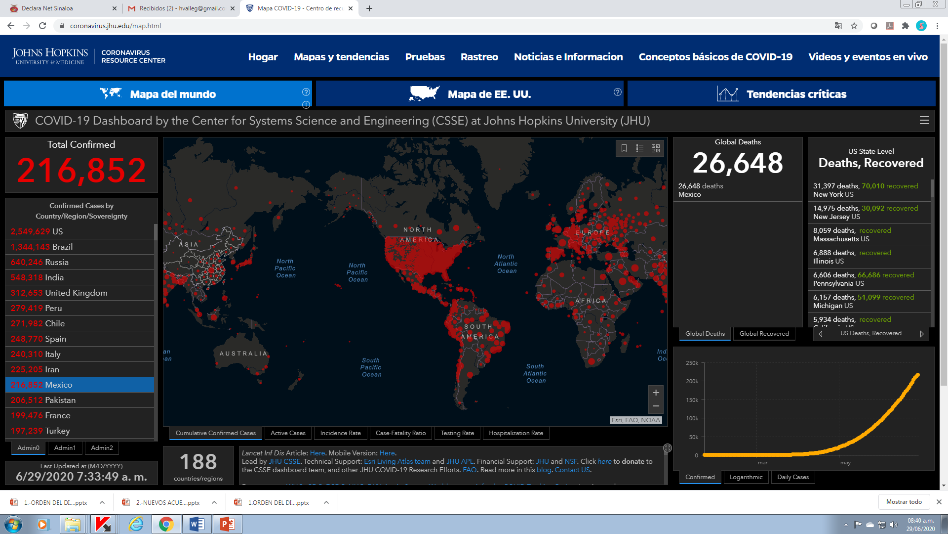

Slide 33
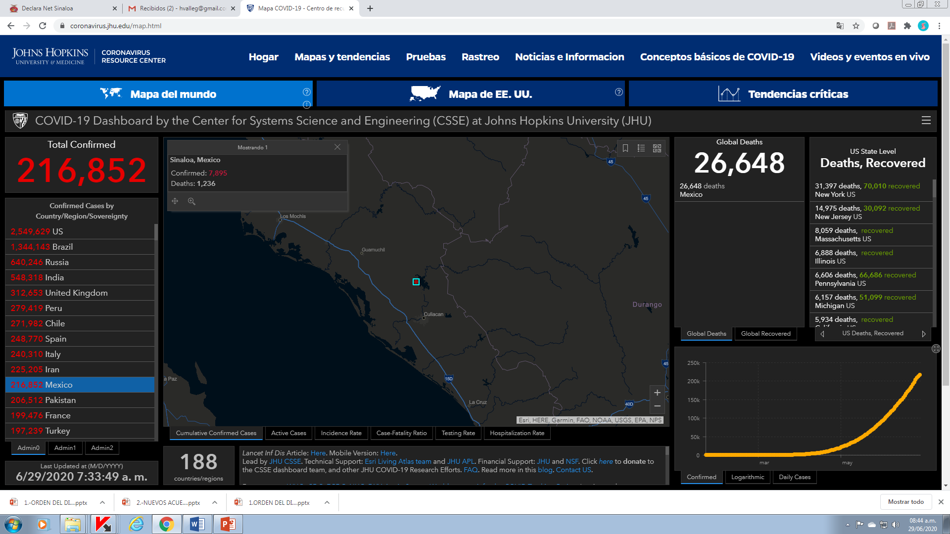

Slide 34
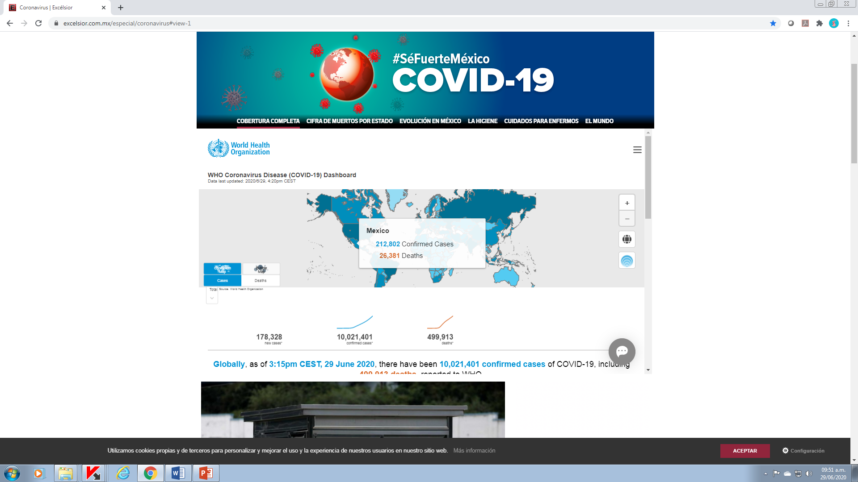

Slide 35
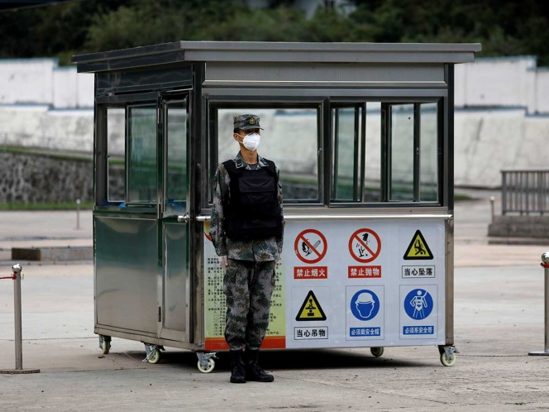
Autoriza China uso de vacuna contra covid-19 en el ejército
Las autoridades chinas autorizan el uso en el ejército de una vacuna contra el coronavirus creada por un instituto de investigación militar y una farmacéutica

Slide 36
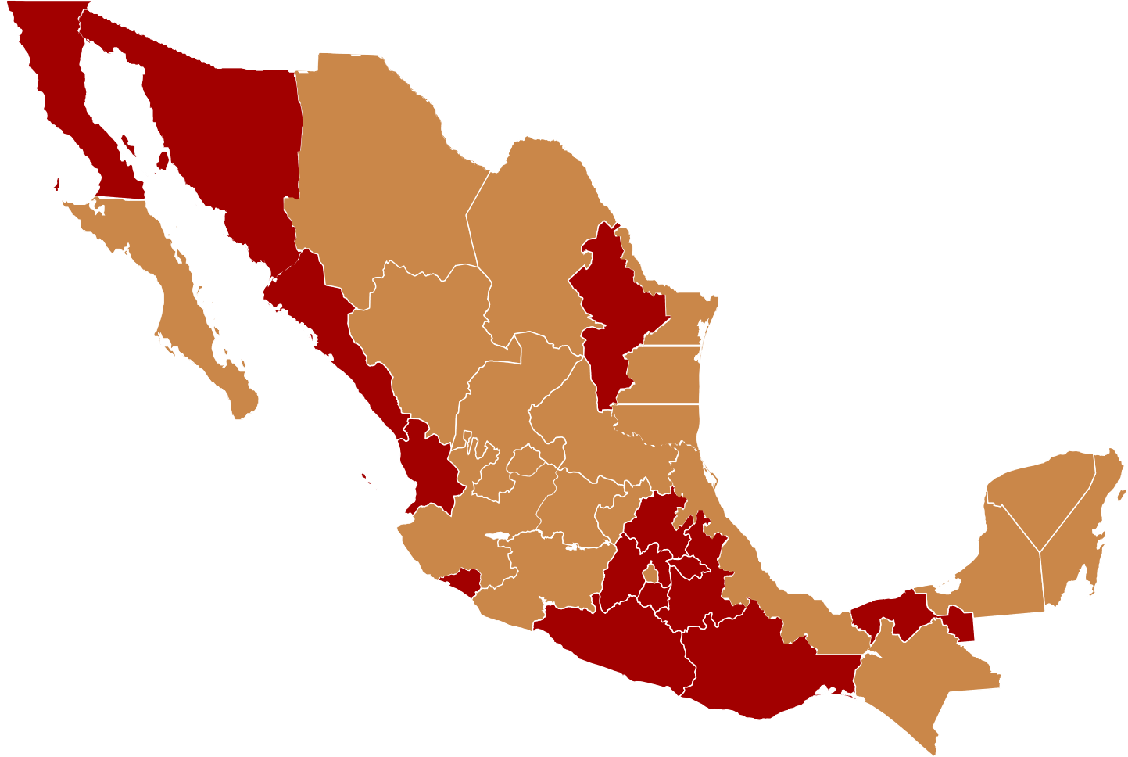

COVID-19 México: Semáforo de riesgo (29 jun – 5 jul, 2020)
Fase 3
28 junio, 2020

Slide 37
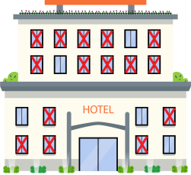




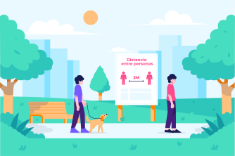

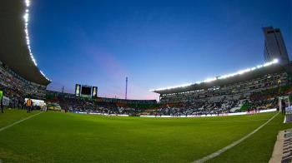
¿Qué toca esta semana? (29 jun – 5 jul, 2020)
Fase 3
28 junio, 2020
Ocupación 25% y área común cerrada | 50% (ocupación) Áreas comunes 50% (aforo)
Servicio a habitación, a domicilio o para llevar | 50%
Servicio a domicilio Protocolo sanitario | 50% Sólo con citas
Aforo 25% No áreas infantiles | 50%
Aforo 50% Una persona por familia | 75% 1 persona por familia
Juegos a puerta cerrada | Juegos a puerta cerrada

Slide 38






COVID-19 México: ¿Qué toca esta semana? (29 jun – 5 jul, 2020)
Fase 3
28 junio, 2020
Cerrados | 50% Sólo con citas
Cerrados | 25%
Cerrados | 25%
Cerrados | 25%
Cerrados | Cerrados
Cerrados | Cerrados

Slide 39
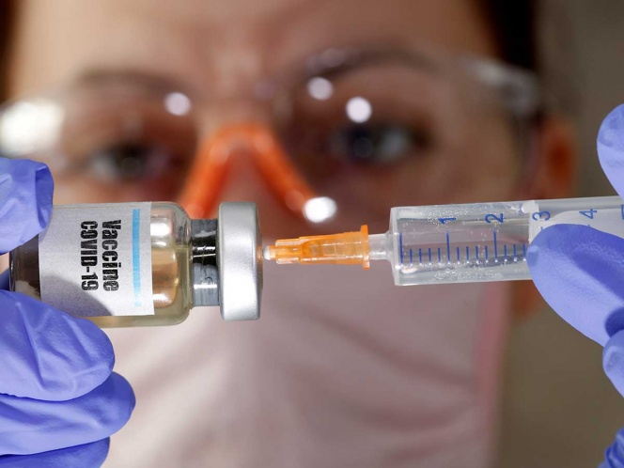
Prueban vacunas contra covid-19 en todos los continentes
Personas en todos los continentes del mundo están recibiendo vacunas contra el covid-19
mientras la competencia por obtenerla se vuelve decisiva al llegar el verano

Slide 40
WASHINGTON.
Las personas en seis continentes ya están recibiendo vacunas contra el covid-19 mientras la competencia por obtenerla se vuelve decisiva al llegar el verano.
Cada vez se realizan estudios más grandes para probar si alguna vacuna realmente funciona y tal vez ofrecer una muestra de cómo sería en la realidad.
EU se prepara para comenzar la prueba más grande: 30 mil personas recibirán una inyección creada por el gobierno a partir de julio y aproximadamente un mes después, otras 30 mil probarán una vacuna británica.
Investigadores británicos y chinos ya están probando posibles vacunas fuera de sus fronteras en países como Brasil y los Emiratos Árabes Unidos porque hay muy pocas infecciones nuevas en sus hogares como para obtener respuestas claras.
Es probable que las personas que participen se dividan entre estadunidenses y voluntarios en otros países como Brasil o Sudáfrica, dijo el doctor Anthony Fauci, el principal experto en coronavirus en Estados Unidos.
Alrededor de 15 vacunas experimentales contra el covid-19 se encuentran en diversas etapas de estudios en humanos en todo el mundo.
Autoriza China uso de vacuna contra covid-19 en el ejército
Las autoridades chinas autorizan el uso en el ejército de una vacuna contra el coronavirus creada por un instituto de investigación militar y una farmacéutica

Slide 42
